Slide 1
Predstavitev programa
Janko Drnovšek
Akademski zbor FE, 30. marec 2017

Slide 2
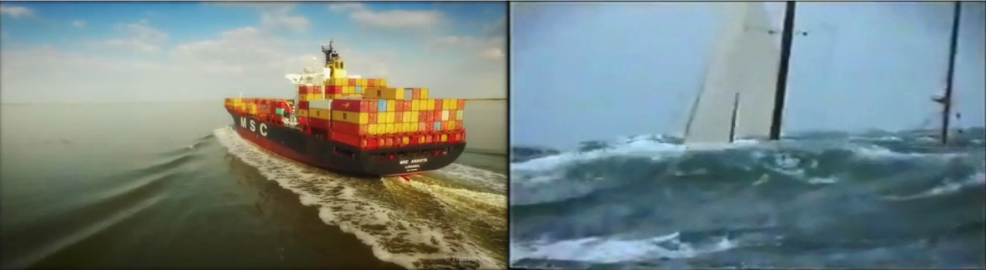
Vsebina
Koordinacija dela
Vizija razvoja
Načini sodelovanja
Vrednotenje dela
Moja motivacija in popotnica za naprej

Slide 3
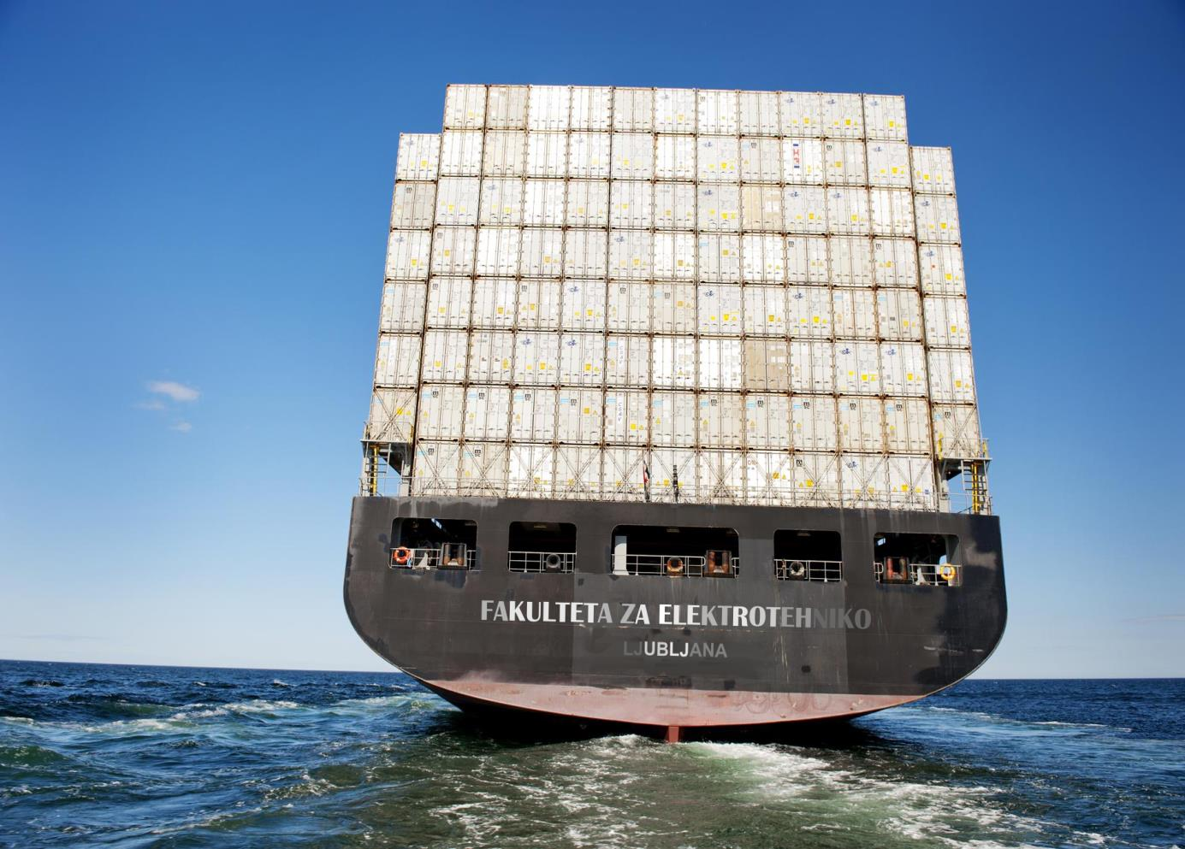
I. Katedra za osnove elektrotehnike, matematiko in fiziko
II. Katedra za elektroenergetske sisteme in naprave
III. Katedra za elektroniko
IV. Katedra za merjenja in robotiko
V. Katedra za mikroelektronske tehnologije
VI. Katedra za mehatroniko
VII. Katedra za sisteme, avtomatiko in kibernetiko
VIII. Katedra za informacijske in komunikacijske tehnologije
IX. Katedra za biomedicinsko tehniko
študenti
Preživetje je odvisno od hitrosti prilagajanja na spremembe.
“It is not the most intellectual of the species that survives; it is not the strongest that survives; but the species that survives is the one that is able to adapt and to adjust best to the changing environment in which it finds itself.”
Charles Darwin
Strokovne službe
Strokovne službe

Slide 4

Kolektivno vodenje
In koordinacija
V. Katedra za mikroelektronske tehnologije
IV. Katedra za merjenja in robotiko
IDEJA 5
VI. Katedra za mehatroniko
IDEJA 4
IDEJA 6
III. Katedra za elektroniko
IDEJA 3
IDEJA 7
VII. Katedra za sisteme, avtomatiko in kibernetiko
NAJBOLJŠA IDEJA
IDEJA 2
II. Katedra za elektroenergetske sisteme in naprave
IDEJA 8
VIII. Katedra za informacijske in komunikacijske tehnologije
IDEJA 1
IDEJA 9
I. Katedra za osnove elektrotehnike, matematiko in fiziko
IX. Katedra za biomedicinsko tehniko

Slide 5
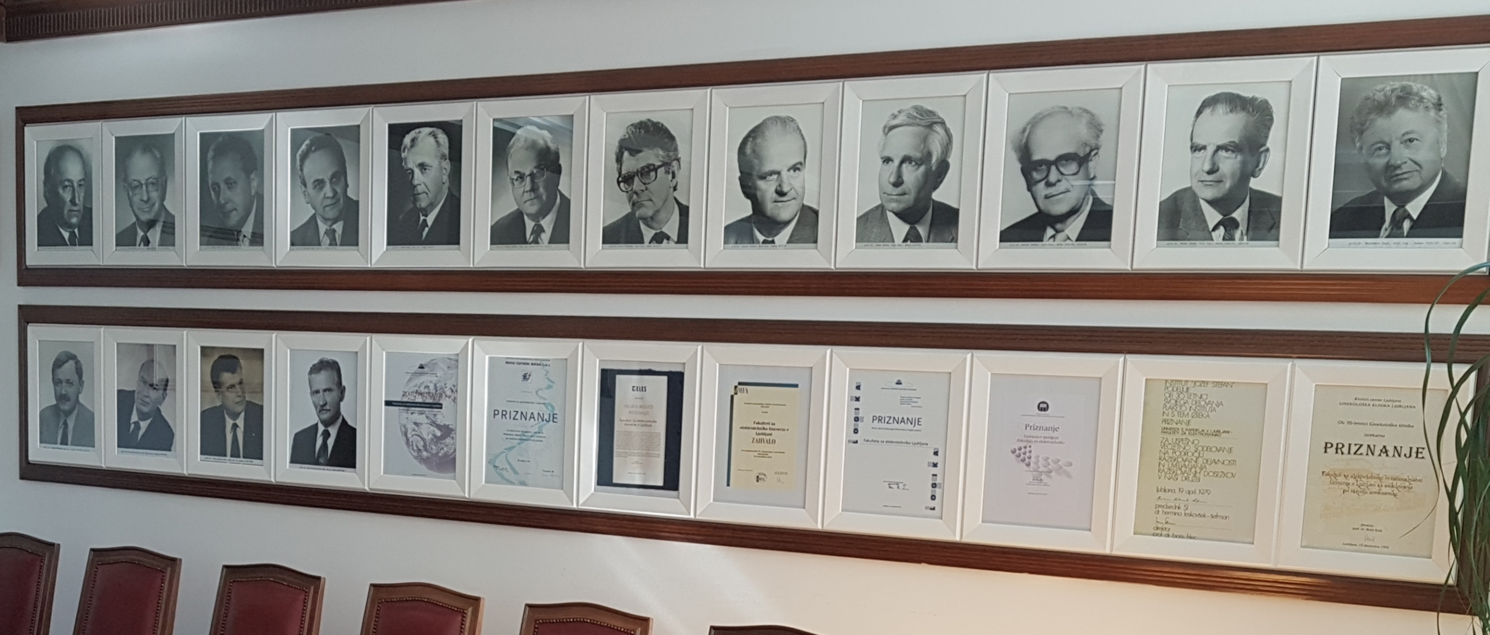
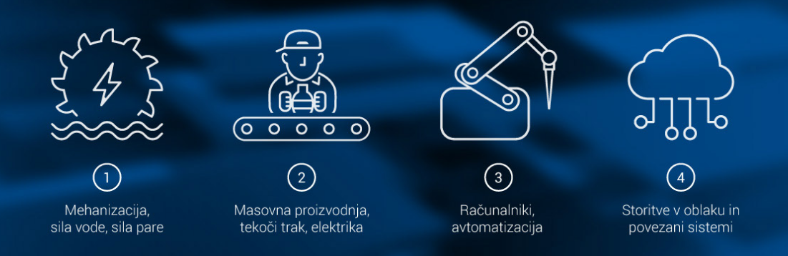
1957
4. Industrijska revolucija
(Industry 4.0)
2017
2057
http://frodx.com

Slide 6


Slide 7
Sinergija
  Pedagoška
  Raziskovalna
  Projektna
Interne komunikacije
Interno izobraževanje
Nove priložnosti
Matrika Realnih Horizontalnih Asociacij

Slide 8
SODELOVANJE
(na vseh področjih)
NI RELEVANTNO
POTENCIALNO PATENTABILNO
INOVACIJE
POTENCIALNO ZA SODELOVANJE
Polje sodelovanja
OPUŠČENO
INTERNA EKSPERTIZA, EKSKLUZIVA
Andy Hanson , Bureau international des poids et mesures

Slide 9
VREDNOTENJE DELA IN
VKLJUČEVANJE ŠTUDENTOV
RAZISKOVALNO DELO
RAZVOJNO IN PROJEKTNO DELO
PEDAGOŠKO DELO ???
VKLJUČEVANJE ŠTUDENTOV / aktivna vloga
        V organih FE
        Aktivno v pedagoškem procesu ???
        Aktivno v raziskovalno-razvojnem delu ???
Razviti in preveriti ustrezno metriko
        (število diplom, magisterijev, doktoratov, vabljena pedagoška predavanja, ankete, merjenje pozornosti študentov, ovrednotenje prisotnosti na predavanjih)
Priprava na življenje
Kreativnosti
Inovativnost
Podjetništvo
Komunikacije
Samozavest
Samoiniciativnost
Prilagodljivost
Odpornost

Slide 10
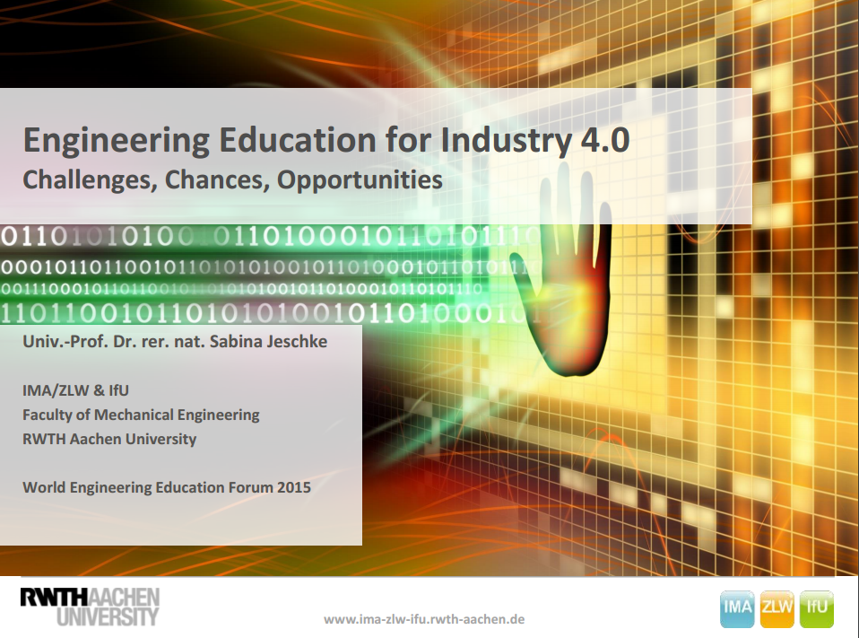

Slide 11
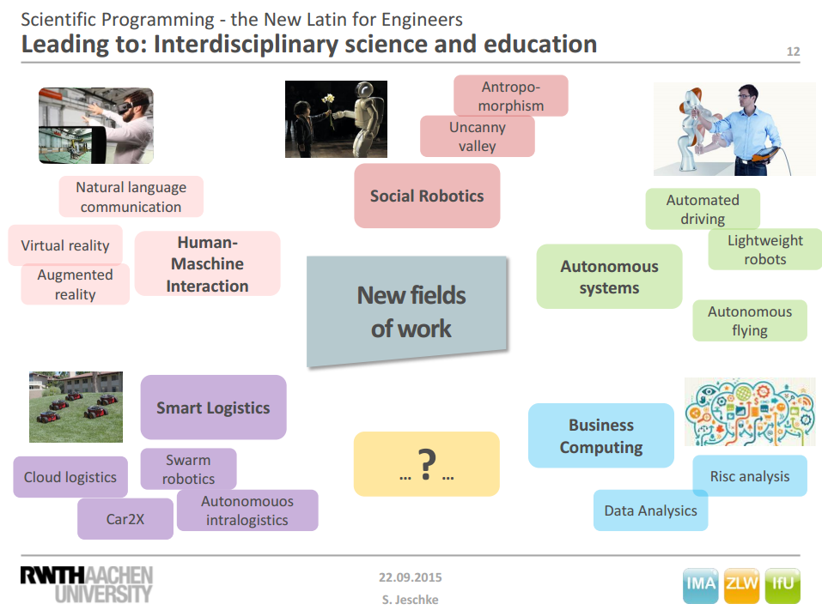

Slide 12
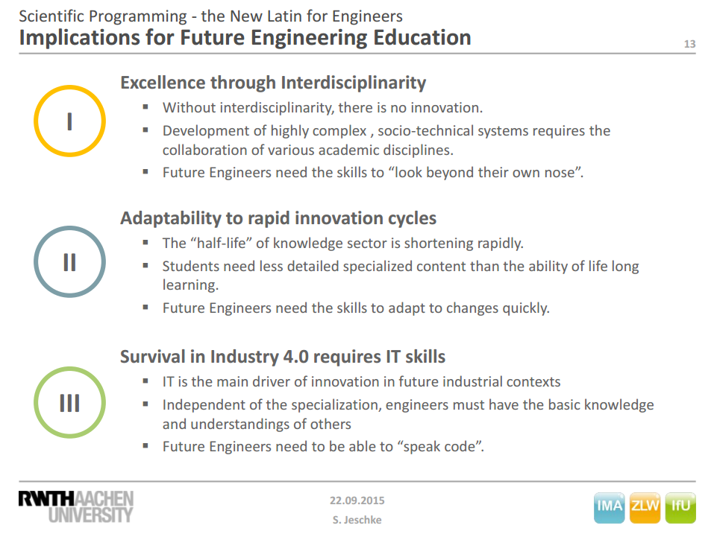
Students need less detailed specialized content but rather the ability of life long learning.

Slide 13
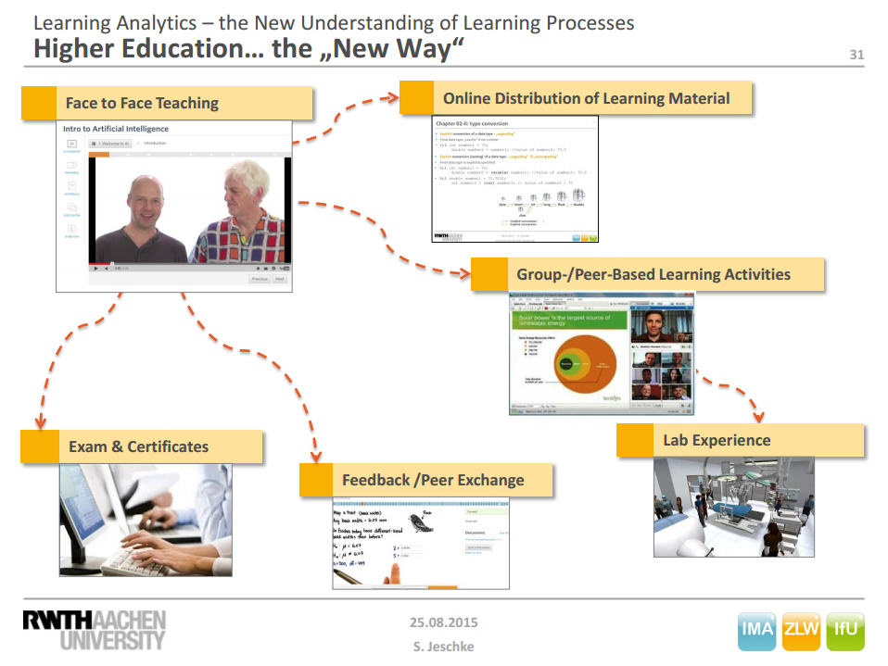

Slide 14
Moja motivacija in popotnica za naprej
Izpolnjena profesionalna pričakovanja
Odlična ožja in širša ekipa
Zahvala kolektivu
FE = blagovna znamka = odličnost = stabilnost
PREDLOG ZA PRODEKANE
Prof.dr. Andrej Košir Prodekan za pedagoško dejavnost
Prof. dr. Damijan Miljavec Prodekan za znanstveno-raziskovalno dejavnost
Izr. prof. dr. David Nedeljković Prodekan za finančne zadeve in kakovost
Lmk.fe.uni-lj.si

Slide 15
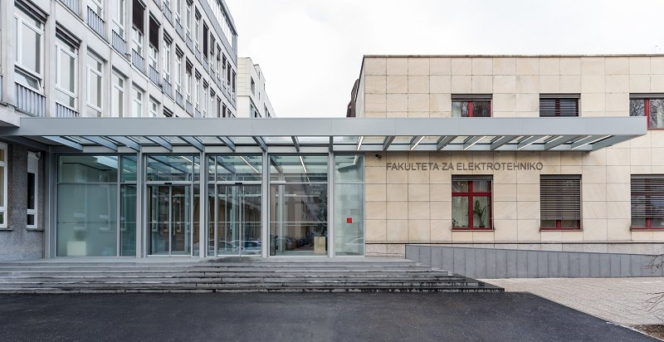
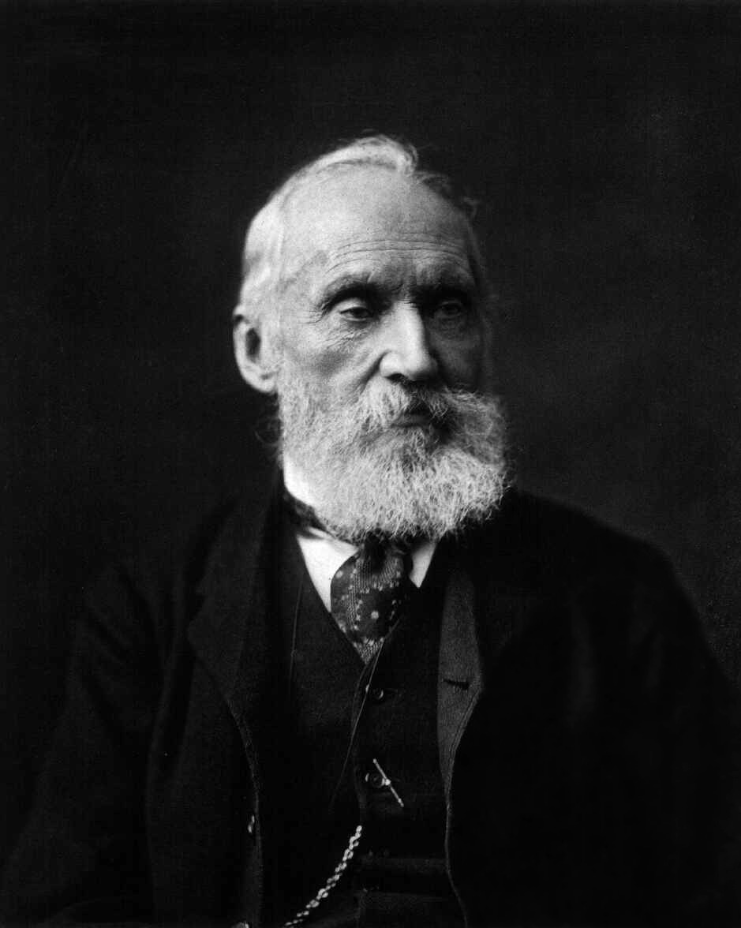
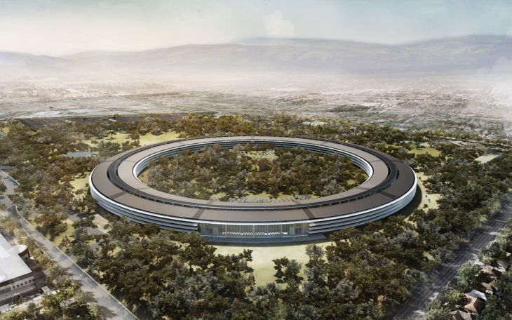
To je mesto uporabnega učenja.
„This is the place of useful learning„
Lord Kelvin

